Slide 1
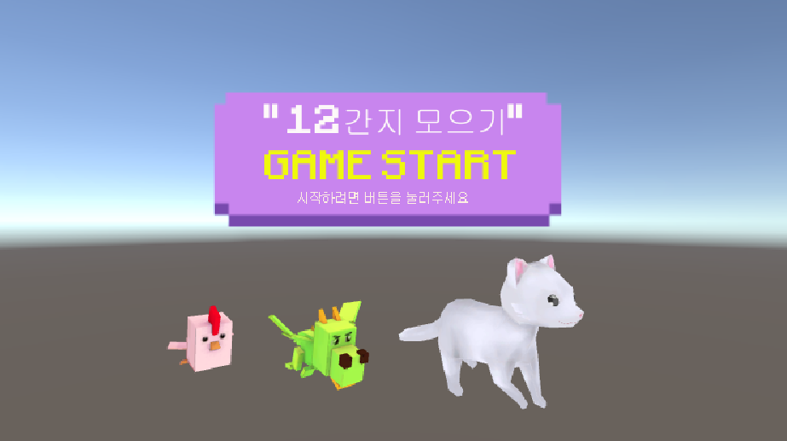

가상현실 프로젝트
신혜란 1611821
조예원 1610971
Notes:
안녕하세요. 발표를 시작하겠습니다. 저는 발표자 조예원입니다.

Slide 2





기획 개요
대상
타임 킬링용으로 아기자기한 게임을 하고자 하는 사람
게임을 통해 십이간지 지식을 쉽게 접하고자 하는 아이들
대상 인원 1인용
하드웨어
모바일 폰
가격
무료
장르
러닝 액션 어드벤처
Notes:
우선 기획 개요를 설명드리겠습니다.
대상으로 타임 킬링용으로 아기자기한 게임을 하고자 하는 사람, 게임을 통해 십이간지 지식을 쉽게 접하고자 하는 아이들을 선정하였고, 1인용 무료 모바일 게임으로 기획하였습니다. 장르는 러닝 액션 어드벤처로 대표적인 게임으로 쿠키런이 있습니다.

Slide 3

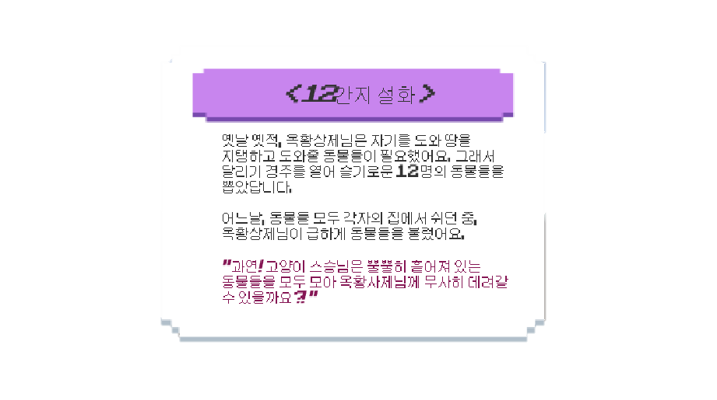


세계관
Notes:
세계관은 고양이가 십이간지 속 12마리 동물들의 무술 스승이었다는 설화를 바탕으로 고양이 스승님이 각 스테이지에 뿔뿔히 흩어져 있는 동물들을 무사히 옥황상제님께 데리고 가는 것이 게임의 목표입니다. 기획에 따르면 총 12개의 스테이지로 구성되어야 하지만 실제 구현은 두 개의 스테이지로 구성하였습니다.

Slide 4


게임 규칙
키보드 UP 버튼으로 점프
문에 도착하면 스테이지 성공
적을 피하지 못하면 스테이지 실패
Notes:
키보드의 업 버튼을 누르면 점프를 하며, 적을 피하지 못할 경우 스테이지에 실패하여 스테이지를 다시 수행하게 됩니다. 스테이지의 끝까지 살아서 문에 도착하면 스테이지 성공입니다.

Slide 5













게임 규칙
시간에 따라 생명 감소
생명이 0 이 되면 스테이지 실패
장애물에 부딪히면 생명 -10
음식 섭취 시 생명 +1
Notes:
시간에 따라서 생명이 감소하게 되며, 생명이 0이 되면 적을 만났을 때 처럼 스테이지에 실패하게 됩니다. 장애물에 부딪히면 생명이 10씩 줄게 되고, 음식을 섭취하게 되면 생명이 1씩 증가하게 됩니다.

Slide 6
Scene 흐름
Notes:
씬의 흐름을 실제 화면과 함께 설명드리겠습니다.

Slide 7
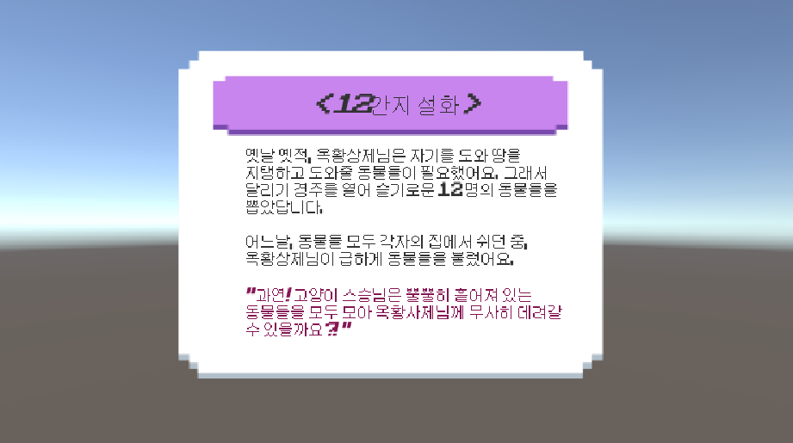
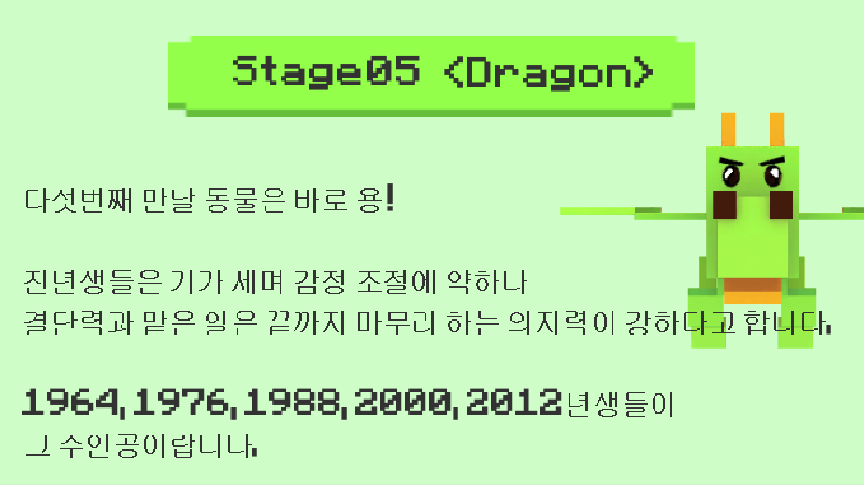
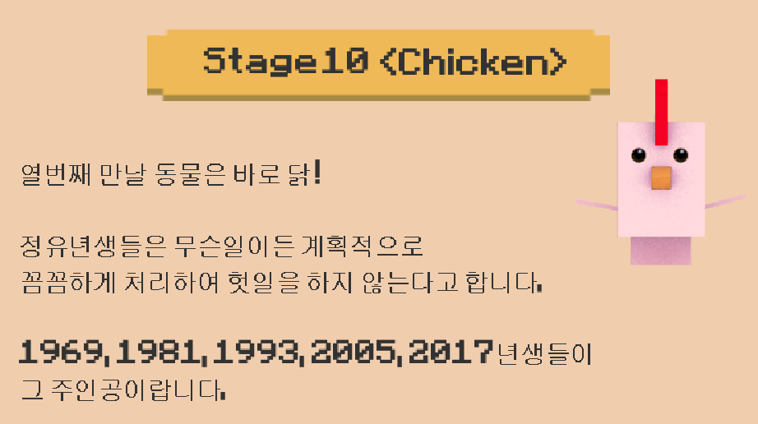
타이틀
게임 소개
스테이지 소개 – 각 동물 띠에 관한 짧은 이야기
Notes:
처음 타이틀 화면 버튼을 누르면 게임의 세계관에 대해 소개해주는 씬이 나옵니다.
그 후 스페이스 바를 누르면 게임을 위한 스테이지로 이동하게 되며, 저희가 구현한 스테이지는 용과 닭입니다.
게임을 실행하기 전 각 동물 띠에 관한 짧은 이야기를 소개해줍니다.

Slide 8
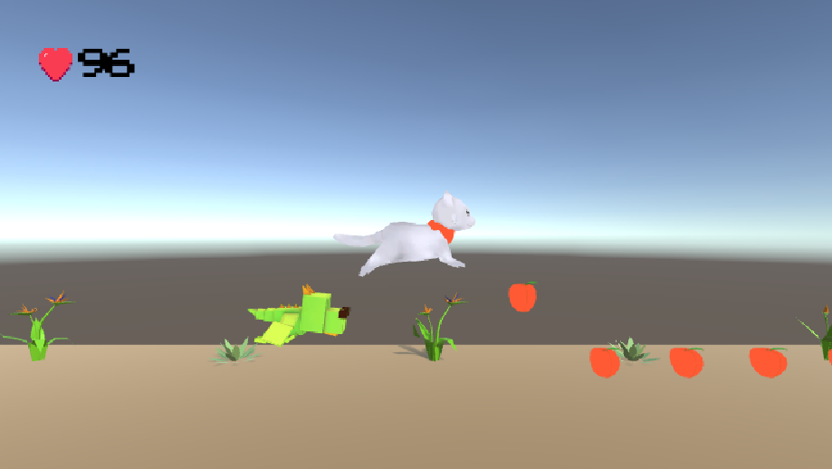
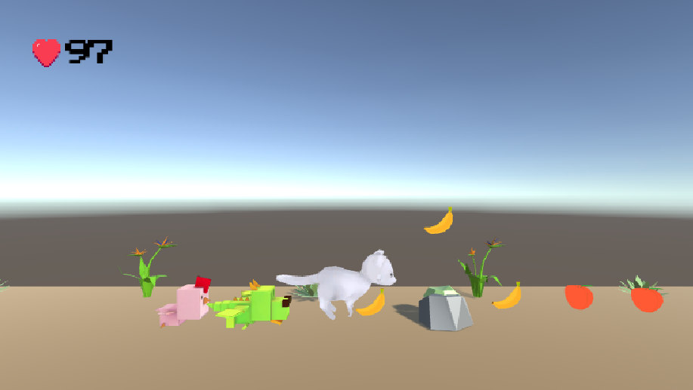
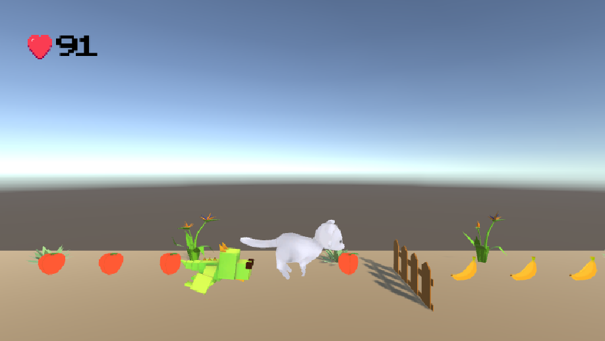
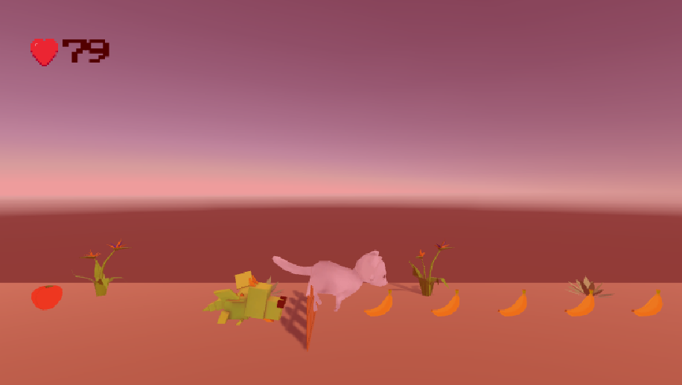
Stage05 <Dragon>
Stage10 <Chicken>
장애물에 부딪혔을 때 – 빨간색 패널, 생명 감소
Notes:
게임을 시작하면 이전 스테이지에서 성공한 동물과 함께 해당 스테이지의 동물이 고양이 스승님을 따라오고 있습니다.
장애물에 부딪혔을 경우 빨간색 패널이 0.5초간 뜨며 생명이 감소합니다.

Slide 9
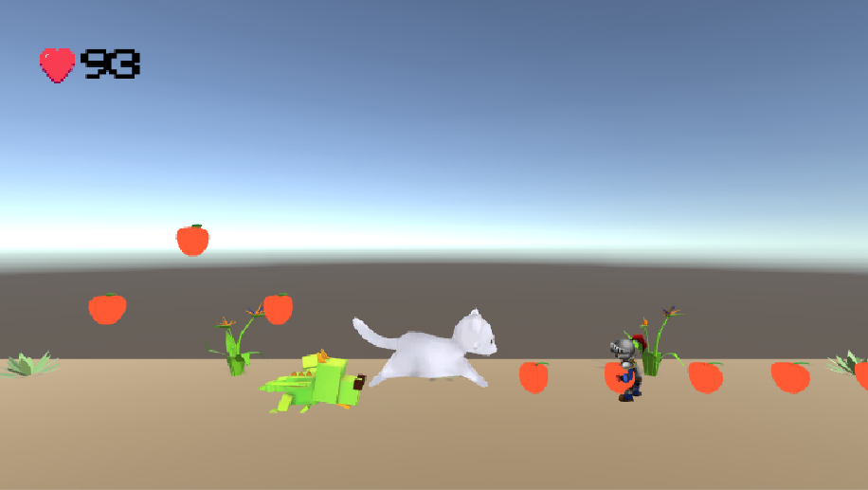
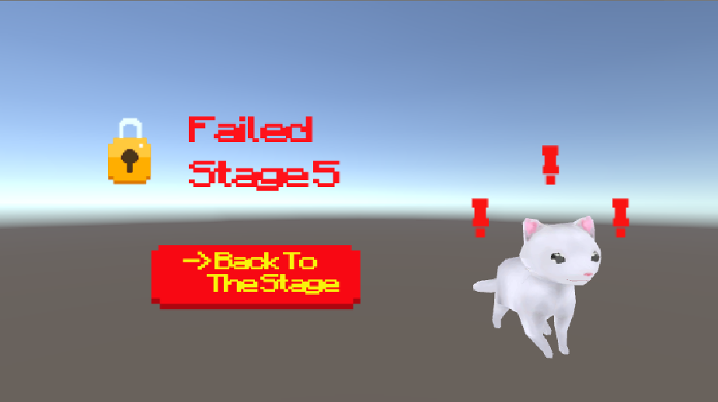
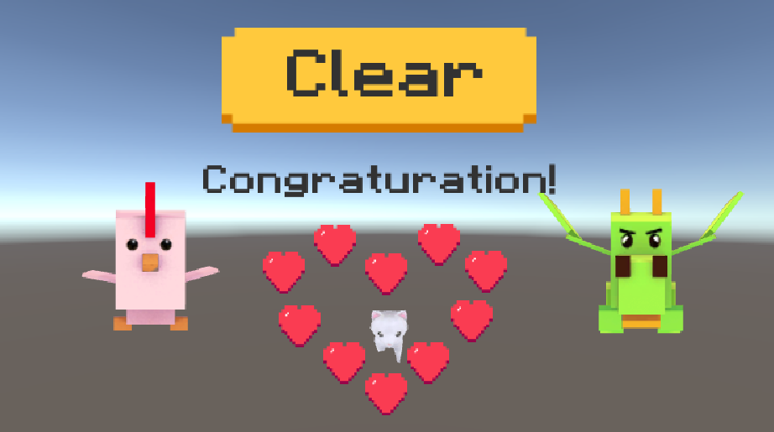
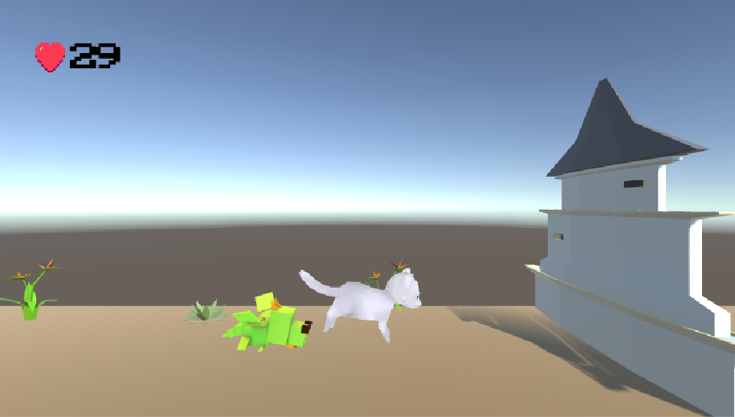
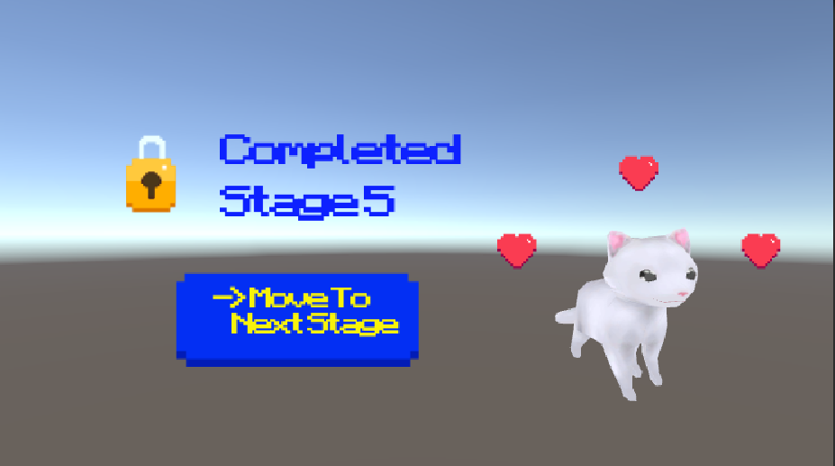
적과 부딪혔을 때, 생명이 0 이 됐을 때 – 스테이지 실패
문을 만나면 스테이지 성공
Notes:
적과 부딪혔을 때나 생명이 0이 됐을 때는 스테이지에 실패하게 되며 다시 시작할 수 있습니다.
무사히 문까지 도착하면 스테이지를 성공하게 됩니다.
모든 스테이지를 성공했을 때의 Clear 씬입니다.

Slide 10
시연 영상
Notes:
씬의 흐름을 실제 화면과 함께 설명드리겠습니다.

Slide 11
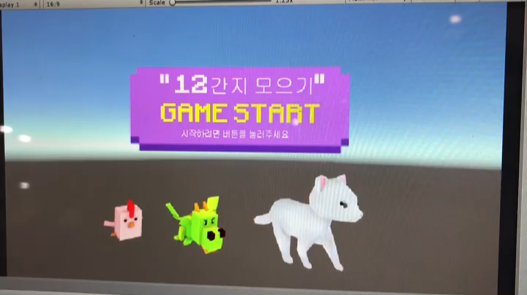
Notes:
실제 게임 시연영상을 보여드리겠습니다.

Slide 12
